Slide 1


Título
“Audiência Pública”
Brasília - DF
01/04/2025

Slide 2




A Fecombustíveis :
  Representa 34 sindicatos e a Abragás;
  Filiada à Confederação Nacional do Comércio de Bens e Serviços (CNC) e membro da Comissão Latino-Americana de Empresários de Combustíveis (CLAEC);
  Missão ➔ Na defesa dos legítimos interesses da revenda, assegurar às empresas do comércio de combustíveis e aos sindicatos filiados, as melhores condições para gerar resultados positivos e desenvolver a sociedade

Slide 3
  Cronologia
  2012
  Lei 12.619/12 – Ministério dos Transportes realizou a pesquisa :
  “Postos de Combustível – Localização Georrefenciada Preliminar dos Possíveis Pontos de Parada em Rodovias Federais para atender a Lei 12.619/12”
  O resultado foi de mais de 3 mil postos situados nas rodovias federais
  2015
  Lei 13.103/15 – a necessidade de aprovação por parte do governo dos Pontos de Parada e Descanso
  Criação de grupos de trabalho

Slide 4


Slide 5
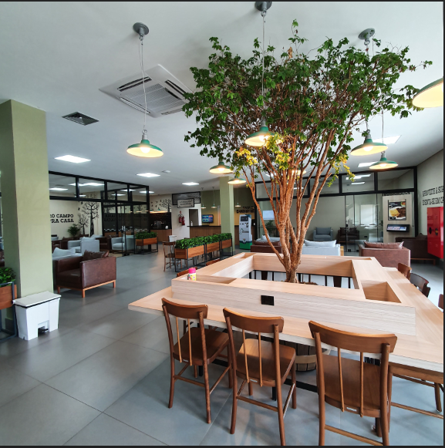
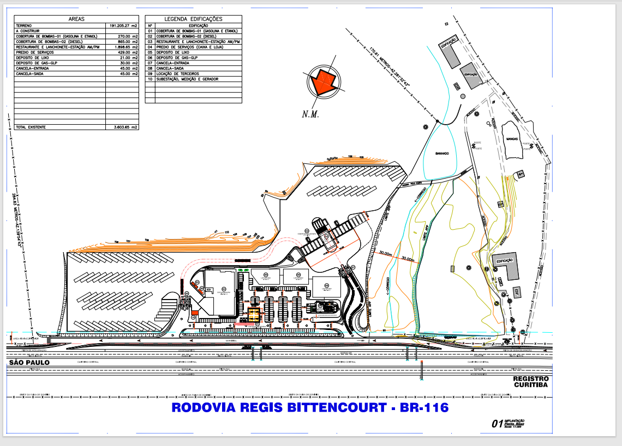
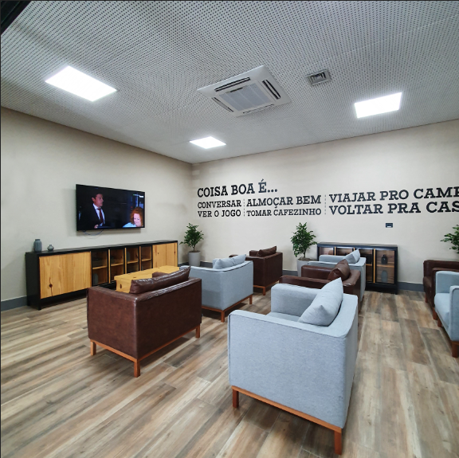

PROJETO

Slide 6
INVESTIMENTO

Slide 7
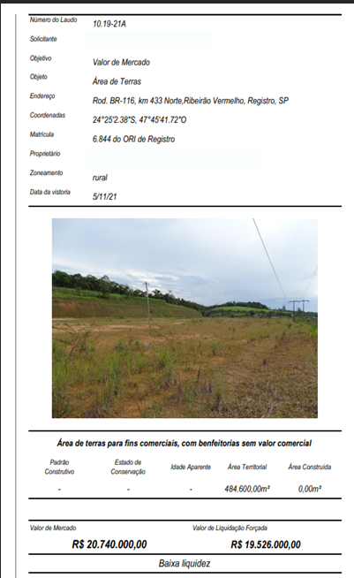
INVESTIMENTO

Slide 8
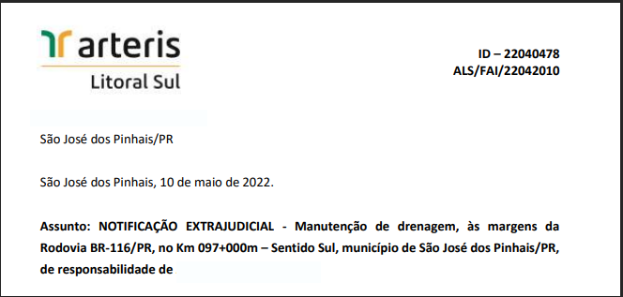
ENERGIA
DESTINAÇÃO DE RESÍDUOS SÓLIDOS (LIXO)
ESTAÇÃO DE TRATAMENTO DE EFLUENTES
GÁS PARA AQUECIMENTO DE ÁGUA
MANUTENÇÃO DE ACESSO AS RODOVIAS
MANUTENÇÃO DE INFRAESTRUTURA
SEGURANÇA
ZELADORIA DO PÁTIO
DESPESAS

Slide 9
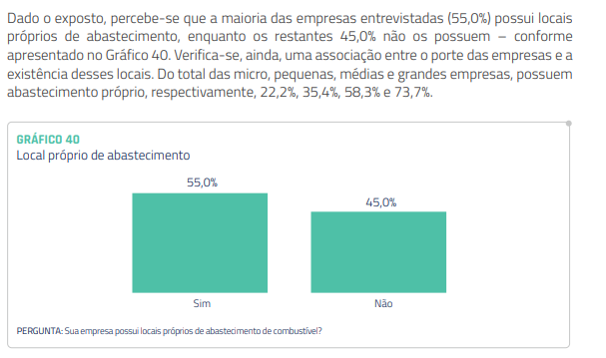
CENÁRIO

Slide 10
fecombustiveis@fecombustiveis.org.br
www.fecombustiveis.org.br

